Slide 1
Rapport de mi-alternance au CHU de Caen
Formation de développeur en intelligence artificielle
Geoffroy DAUMER

Slide 2
Résumé
Objectifs de l’alternance : Développer des modèles d’IA qui extraient des informations sur des examens médicaux, dans le but de réaliser des études rétrospectives de ces examens.
Deux types d’examens à étudier : - Les scintigraphies myocardiques de perfusion
- Les coronarographies
Jeu d’entraînement pour les modèles : Les informations recherchées dans le texte ont été générées avec des expressions régulières (recherche de motifs dans du texte).
Modèles utilisés : - Modèles d’IA de la librairie Scikit-learn pour les caractéristiques catégoriques
- Programmes de reconnaissance d’expressions régulières pour les caractéristiques continues.
Résultats : Les modèles d’IA obtiennent dans la majorité d’excellente performances, sauf pour les entités continues à extraire, et pour certaines cibles multiclasses, où il est préférable de rester sur de la reconnaissance d’expressions régulières.
Notes:
Test 1

Slide 3
Table des matières
1. Introduction
2. Gestion de projet
2.1 Méthodologie de gestion de projet
2.2 Cahier des charges
2.3 Diagramme de GANTT
3. Veille technique
4. Méthodologie
4.1 Résumé de la tâche du développeur
4.2 Contexte de travail
4.3 Jeux d’entraînement
4.4 Bilan de la veille technique appliqué à mon cas particulier
4.5 Schématisation du cas pratique
4.6 Procédé technique
5. Résultats
6. Discussion
7. Conclusion
8. Références

Slide 4
Introduction
Mon alternance s’est déroulée au département de médecine nucléaire du CHU de Caen.
Projet de recherche qui porte sur la comparaison des performances diagnostiques de la scintigraphie myocardique de perfusion, avec les examens de coronarographie.
Ces examens donnent des informations sur l’état de santé des artères du cœur.
Je travaille en collaboration avec deux médecins-chercheurs : Alain MANRIQUE et Damien LEGALLOIS.
Notes:
Examens avec des traceurs radioactifs
Dépistagcancer, problèmes neurologiques, ischémies cardiaques
Intérêt à les formater afin de les analyser, pour faire progresser la connaissance en médecine

Slide 5
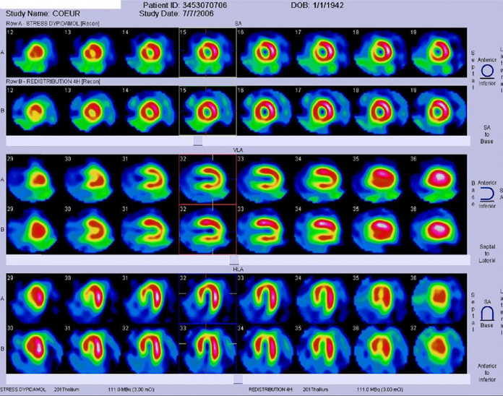
La scintigraphie myocardique de perfusion permet d’obtenir des informations sur le fonctionnement du cœur.
Figure 1 : Images de scintigraphies myocardiques

Slide 6
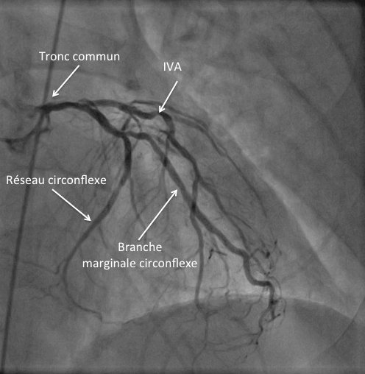
Les patients qui présentent des symptômes de maladies coronariennes à l’issue de cet examen sont envoyés en coronarographie.
La coronarographie est l’examen de référence pour les maladies coronariennes (« Gold standard »).
La finalité du projet est d’analyser le profil des patients qui sont envoyés en coronarographie, afin de comprendre qui sont les vrais et les faux positifs.
Figure 2 : Exemple d'image obtenue suite à une coronarographie
Notes:
Coronarographie = donne des informations anatomiques

Slide 7
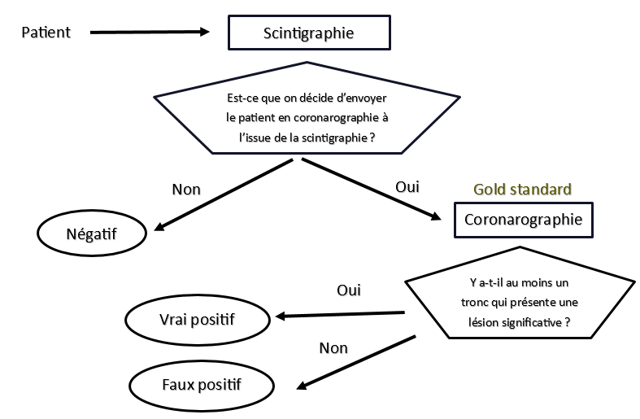
Figure 3 : Schéma explicatif de la comparaison des performances diagnostiques de la scintigraphie myocardique de perfusion

Slide 8
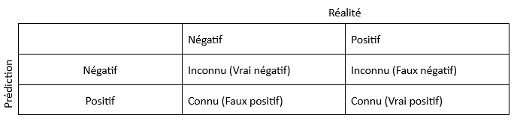
Nous ne savons pas si les patients qui sont prédits négatifs sont vraiment négatifs, ils ne sont pas envoyés en coronarographie.
Figure 4 : Matrice de confusion

Slide 9
Gestion de projet
1. Méthodologie de gestion de projet
Réunions explicatives du projet
Réglementations
Veille technique
Code
Présentation de mon travail
Mise en production des modèles
Mise en forme du code
Perfectionnement des modèles
Au niveau de la communication, on a l’occasion de se parler en présentiel les jeudis, avec Alain.
Notes:
Réglementations des projets de recherche et protection des données
Technologies, métriques
Pretraitement de colonnes, entraînement modèles, évaluation
Vulgarisation et explication du fonctionnement des IA que j’ai utilisées
Application tkinter

Slide 10
2. Cahier des charges
1. Règlementations
Autorisation d’un comité d’éthique : CLERS (Comité Local d’Ethique pour la Recherche en Santé)
Inactif
Notes:
Normalement CPP, dans ce cas CLERS uniquement

Slide 11
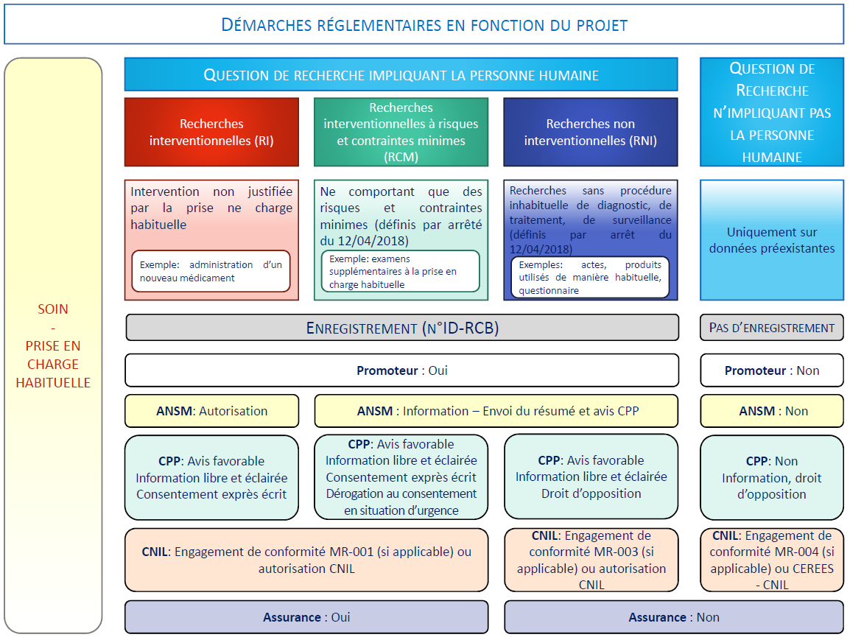
Figure 5 : Schéma des réglementation pour les travaux de recherche impliquant les données des patients

Slide 12
L’utilisation des données rétrospectives de patients nécessite une conformité à la MR-004 :
Données collectées strictement nécessaires.
Le transfert hors UE doit être strictement nécessaire, données pseudonymisées.
Enregistré dans le « Health Data Hub »
Conservation des données 2 ans maximum
Note d’information aux patients
Publication de données non identifiantes
Notes:
Méthodo publiée par la CNIL (Commission Nationale de l’Informatique et des Libertés)
Chaque projet conforme à MR-004 doit être enregistré dans un répertoire public : le Health Data Hub »
Après la publication des résultats
Seuls les professionnels et leurs collaborateurs peuvent y avoir accès, dans un lieu de recherche
Dérogation possible dans le cas d’efforts disproportionnés (pré-2019)

Slide 13
2. Structuration des données
Un entrepôt des données de santé (EDS), est en construction au CHU par la startup CODOC
Il permettra de requêter les données facilement et de manière anonymes
Un comité scientifique et éthique de cet entrepôt de données est mis en place
Pas encore mis en production
Notes:
Soumettre une demande pour exploiter certaines données (en plus de la demande au CLERS).

Slide 14
3. Exigences de performances des modèles
Nous avons défini comme objectif pour les modèles de classification une aire sous la courbe
roc supérieure à 90%.
La courbe ROC donne le taux de vrais positifs en fonction du taux de faux positifs, à différents
seuils de discrimination.
Un modèle par information à rechercher sur le compte rendu (exemple le patient
a-t-il une maladie cardiovasculaire ?).

Slide 15
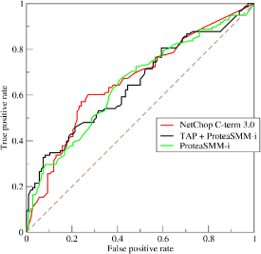
Figure 6 : Exemple de courbes ROC, représentant les progrès de prédiction de 3 caractéristiques selon le seuil de discrimination

Slide 16
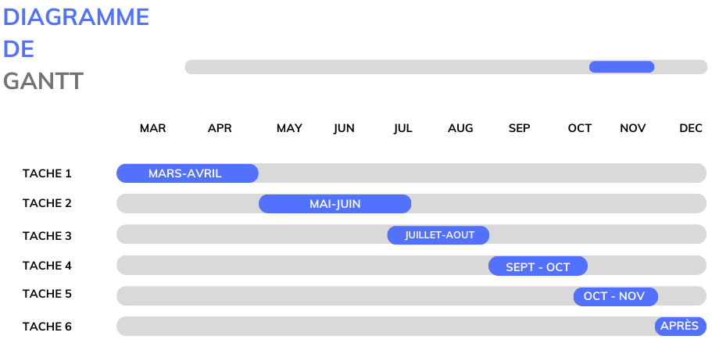
3. Diagramme de GANTT
Tache 1 : Réglementation
Tache 2 : Veille technique
Tache 3 : Code
Tache 4 : Mise en production
Tache 5 : Organisation du code
Tache 6 : Perfectionnement
Figure 8 : Diagramme de Gantt du projet
Notes:
Recherche sur les réglementations pour les projets de recherches, ainsi que pour la protection des données.
Code = prétraitement, comparatif des différents modèles scikit-learn, evaluation

Slide 17
Veille technique
Les expressions régulières :
Reconnaissance de motifs dans du texte
Pas de l’IA
Avantages:
Flexible
Gain de temps
Efficace (1)
Inconvénients:
Limité sur les jeux de données avec des syntaxes grammaticales diverses et sur l’obtention
d’informations complexes
Notes:
Dans cette partie, je vous présente les technologies qui permettent d’extraire des données sur du texte.
Syntaxe spéciale que l’ordinateur comprend
Pratique surtout quand la syntaxe des documents varie peu par rapport à l’information recherchée
Pas besoin d’annoter des modèles à la main pour entraîner des modèles d’IA
Exemple caractéristiques d’une tumeur

Slide 18
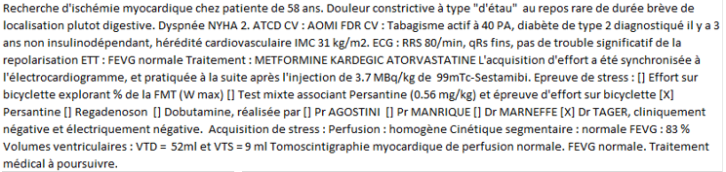
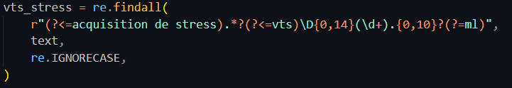

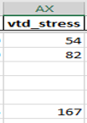

Figure 9 Exemple de texte
Figure 11 Exemple d'expression régulière en R
Figure 10 Exemple d'expression régulière en python
vts_stress = 9 ml
vts_stress = no_cmd
Schéma explicatif de l’utilisation des expressions régulières pour la construction de jeux de données

Slide 19
Les modèles d’IA se distinguent en deux catégories de fonctionnement dans l’extraction de
caractéristiques sur du texte :
Les modèles de classification (l’information recherchée à nombre fini de valeurs possibles)
Les modèles de reconnaissance d’entité nommées (infini)
Les différents encodages numériques de texte :
Encodages classiques : Tf-Idf, Count Vectorizer. Comptent l’occurrence des différents mots dans le texte.
Word embedding : Transforme chaque mots en un vecteur contenant plusieurs valeurs
exemple : « par » → [0.003, 0.3, 0.432, 0.87]
Transformers : Structure de réseau de neurones comprenant la relation entre les mots par un
mécanisme d’attention

Slide 20
Les modèles de classification :
Peuvent êtres de différents types : Réseaux de neurones, modèles de langues, algorithmes scikit-learn…
Trouvent une relation entre le texte et sa cible après l’avoir transformé en vecteur de nombres.
Modèles de classification Scikit-learn :
Avantages :
Nécessitent peu de ressources de calcul
Simples à utiliser
Inconvénients :
Ne comprend pas la relation entre les mots

Slide 21
Modèles de reconnaissance d’entité nommées :
Permettent d’extraire des mots du texte
Exemple, « 57 ml » pourra être prédit comme un volume télé diastolique.
Construits avec des réseaux de neurones.
Avantages :
Bonnes performances
Inconvénients :
Nécessite d’importantes ressources de calcul
Les données d’entraînement doivent être annotées

Slide 22
Les modèles de langues:
Réseaux de neurones de type transformers, pré-entrainés.
NER ou la classification de texte.
Avantages :
Meilleures performances
Inconvénients :
Nécessite d’importantes ressources de calcul

Slide 23
Les réseaux de neurones :
« Des chercheurs ont employé le word embedding et un réseau de neurones convolutionnel pour
reconnaitre la classification internationnale des maladies (ICD-10), et ont surclassé les méthodes
actuelles, avec une préparation de données minimum. » (2)
Avantages :
Bonnes performances
Inconvénients :
Nécessite d’importantes ressources de calcul

Slide 24
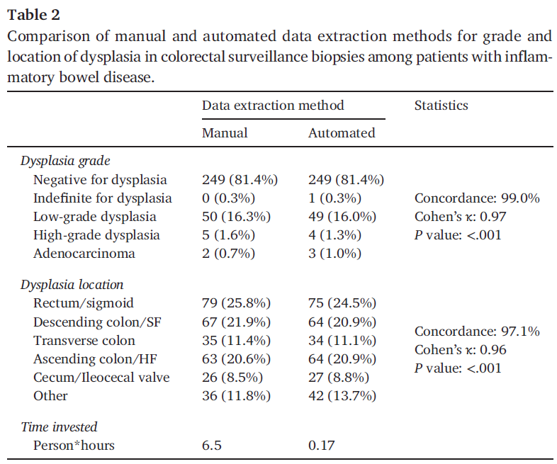
Figure 12 Une partie des résultats de l'article (1) qui utilise les expressions régulière
pour extraire les informations médicales sur du texte

Slide 25

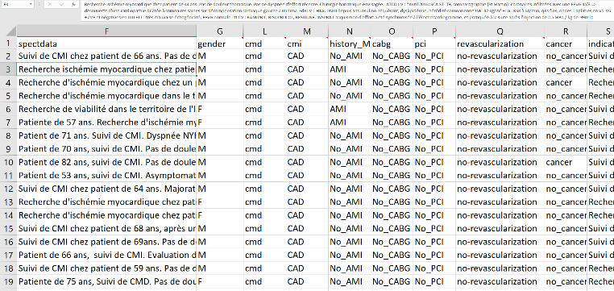
Méthodologie
1. Résumé de la tâche du développeur
Pour étudier les patients, il faut transformer le compte rendu de leurs examens en jeux de données,
afin de les rendre analysables avec des statistiques.
Figure 13 Schéma explicatif du processus de transformation des données

Slide 26
2. Contexte de travail
On pourrait appliquer les expressions régulières pour structurer directement les comptes rendus.
On voudrait se servir du jeu de données généré pour entraîner des IA.
Une question de pose:
Est-ce que une IA entraînée sur un jeu de données issu d’expressions régulières sera plus intelligent
que les expressions régulières elles-mêmes ?
Non

Slide 27
Que faire alors ?
Abandonner l’IA pour l’extraction de caractéristiques
Annoter des données à la main et faire de l’IA
Faire de l’IA pour s’entraîner
Appliquer des modèles de langues intelligent directement au problème (comme GPT-4)
Notes:
Ne demanderait pas d’hyper régler le modèle avec des jeux d’entraînement
Il faut un modèle de langue en local

Slide 28
3. Jeux d’entraînement
Pour entraîner des algorithmes d’IA, il faut un jeu d’entraînement.
Mes tuteurs ont réalisé un programme de fouille de données avec le langage R, qui utilise les
expressions régulières. Basé sur les scintigraphies.
Les données de coronarographies ont, elles, été générées à la main pour l’année 2019, le tout formant
un jeu d’entraînement d’une année sur les deux examens.

Slide 29
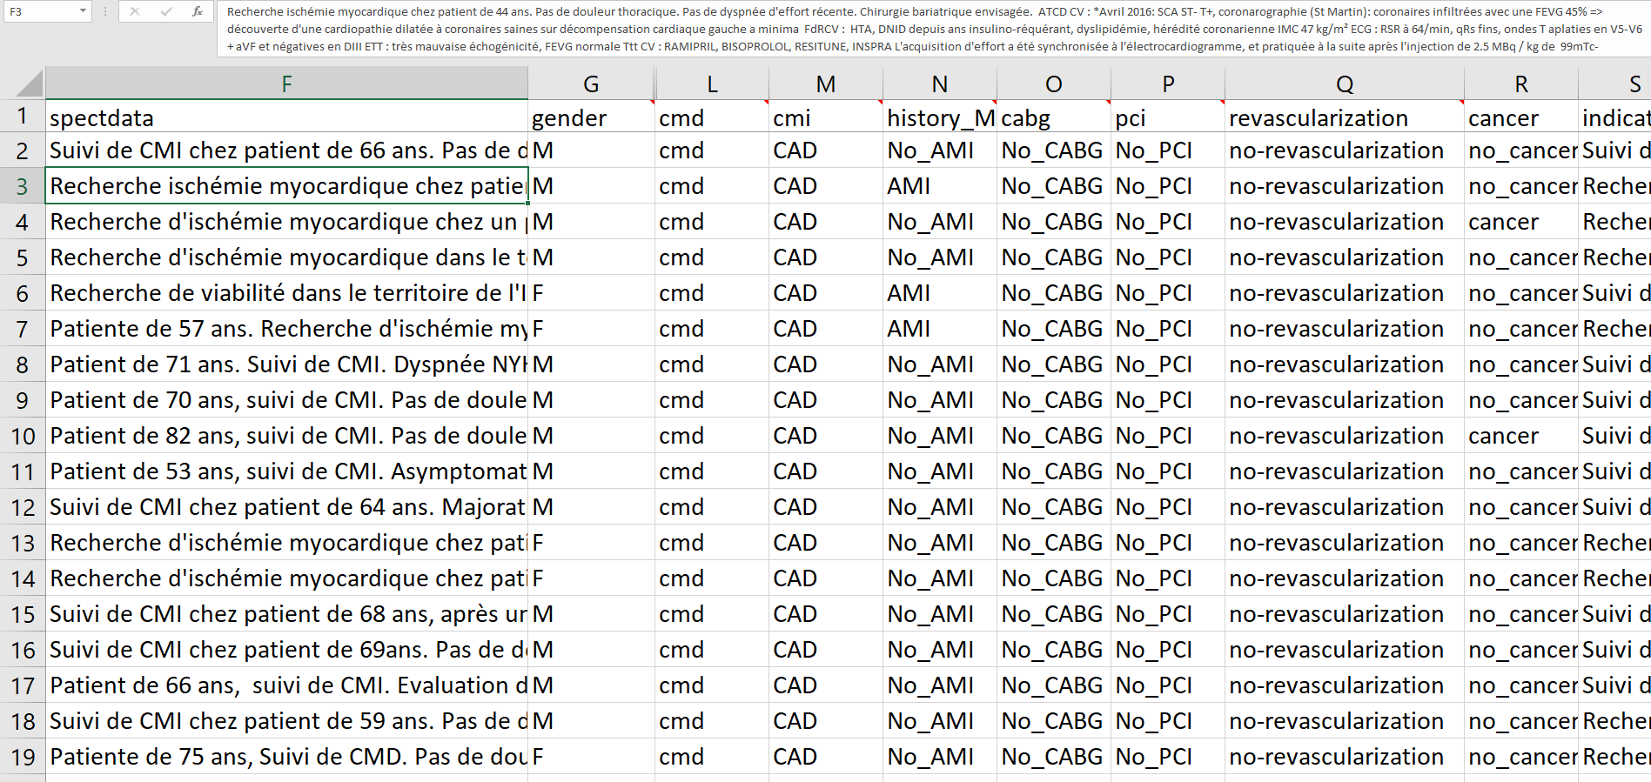
Figure 14 : Fraction du jeu de données d'entrainement pour l'IA, partie scintigraphie (sur l’année 2019).
Généré par des expressions régulières

Slide 30
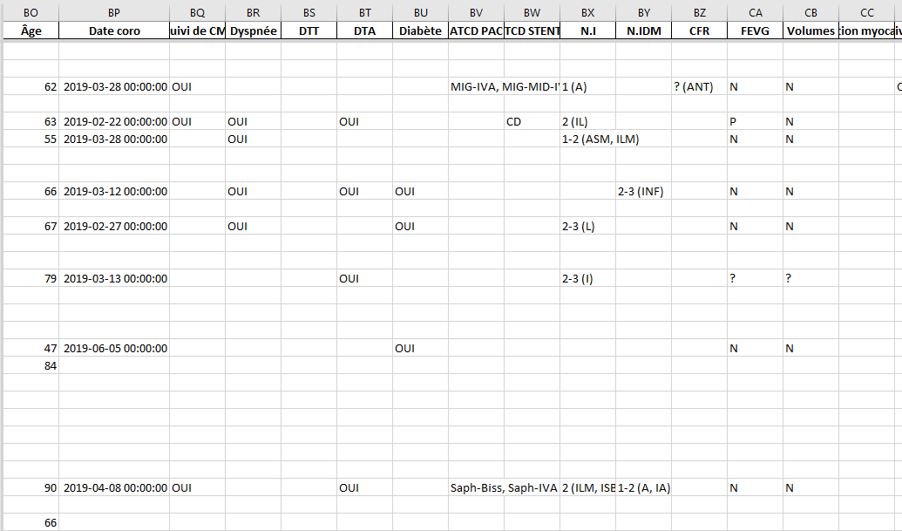
Figure 15 : Fraction du jeu de données d'entrainement pour l'IA, partie coronarographie (sur l’année 2019)
Généré à la main

Slide 31
4. Bilan de la veille technique appliquée à mon cas particulier
Les expressions régulières sont très pratiques et obtiennent de bonnes performances
Les ordinateurs du CHU possèdent peu de ressources de calcul
Limitations de logiciels
Sécurité des données
Notes:
On peu obtenir d’excellentes performances avec les regex
L’IA est la solution la plus viable sur le long terme
La seule solution d’utilisation de l’IA sans perdre un temps fou d’annotations manuelles serait des prédictions sur des modèles de langues intelligents

Slide 32
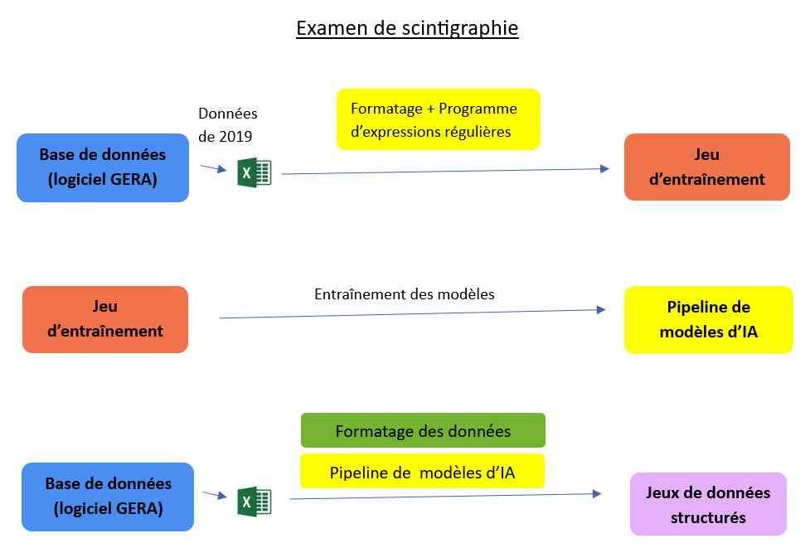
5. Schématisation du cas pratique
Figure 16 Schématisation du cas pratique, côté scintigraphie

Slide 33
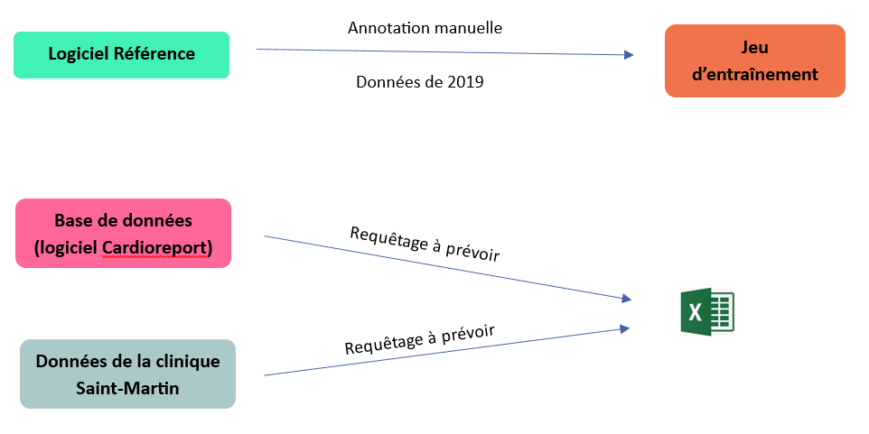
Figure 16 Schématisation du cas pratique, côté scintigraphie

Slide 34
6. Procédé technique
Utilisation de modèles qui demandent peu de ressources
Technologies utilisées :
Modèles de classification Scikit-learn
Programmes de reconnaissance d’expressions régulières
Trois types d’informations à extraire :
Les caractéristiques catégoriques binaires
Les caractéristiques catégoriques multiclasses
Les caractéristiques continues
Notes:
Impossibilité d’utiliser des cartes graphiques sur des clouds pour la sécurité des données.

Slide 35
Pour les caractéristiques catégoriques :
Développement d’un code qui trouve automatiquement le meilleur modèle parmi plusieurs
paramètres.
Les encodages de textes en valeurs numériques testés sont :
Tf-idf Vectorizer
Count Vectorizer
Les modèles comparés pour ces types de cibles sont :
AdaBoostClassifier
SGDClassifier
LinearSVC
LogisticRegression
RandomForestClassifier
DecisionTreeClassifier
KNeighborsClassifier
MultinomialNB
GradientBoostingClassifier

Slide 36
Les modèles utilisés pour les cibles continues sont des fonctions de reconnaissance d’expressions
régulières.
Les métriques que j’ai utilisées :
Pour les modèles de classification :
Précision
Rappel
F1 score
Aire sous la courbe ROC
Pour les fonctions régulières (caractéristiques continues) :
R2 score
RMSE
MAE
Notes:
Les modèles de régression ne sont pas adaptés à ce type de problèmes, on veut extraire des entités, pas les calculer.

Slide 37
Structure de mon notebook d’entraînement (modèles de classification) :
Import des librairies
Fonction de prétraitement (ingénierie de colonnes, séparation X, y)
Pour chaque type de caractéristiques à rechercher (binaires / multiclasses) :
Pour chaque cible :
Séparation jeu entraînement et test stratifiés
Choix du vectorizer
Instanciation d’une classe python qui entraîne puis teste les modèles. Enregistre le meilleur.
Les caractéristiques continues sont extraites par des expressions régulières :
Des fonctions cherchent des entités dans le texte, et les classent dans la bonne colonne si elles les
trouvent.
Il s’agit de volumes, comme les fractions d’éjections de ventricules, en millilitres.
Notes:
Cette partie du code diffère pour les cibles binaires et multiclasses (instanciation de classe)

Slide 38
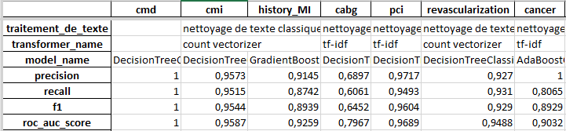
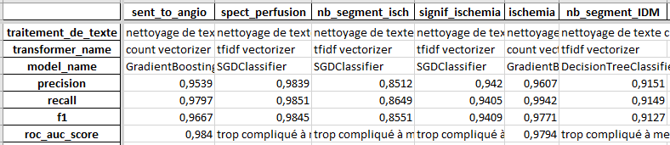
Résultats
Voici les tableaux qui regroupent les métriques de performances de mes modèles, pour chaque information à extraire.

Slide 39
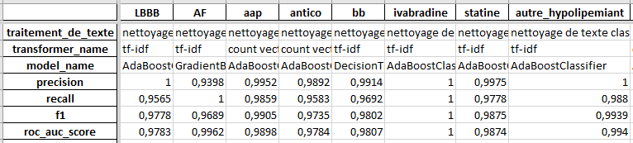
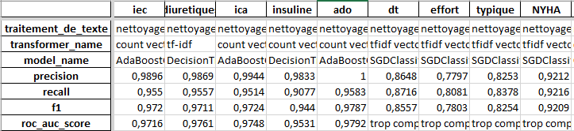
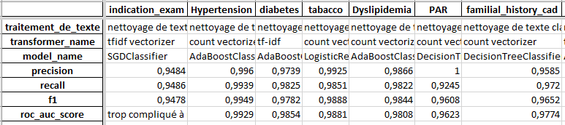

Slide 40
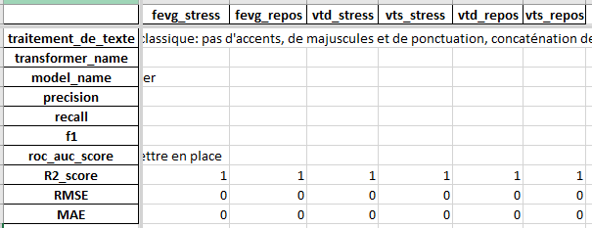
Figure 17 Performance des modèles pour l'extraction de données des scintigraphies
Dans mon tableau de scores, je répertorie pour chaque modèle :
1. Le prétraitement de texte effectué
2. Le type d’encodage en valeur numérique
3. Le modèle
4. Les métriques de performance
Notes:
Pas d’accents, pas de majuscules, ni de caractères spéciaux.

Slide 41
Meilleurs modèles de prédiction pour les caractéristiques catégoriques binaires :
DecisionTreeClassifier
AdaBoostClassifier
GradientBoostingClassifier
LogisticRegression
Pour les caractéristiques catégoriques multiclasses :
SGDClassifier
Notes:
Sans hyper paramétrage

Slide 42
Discussion
Excellents résultats à l’exception de certaines caractéristiques multiclasses : douleur thoracique, effort, typique.
Les erreurs viennent de l’encodage de texte que j’utilise.
Les modèles apprennent quels mots ont le plus d’impact sur la cible à chercher.
Le problème avec ces caractéristiques est qu’elles dépendent généralement de la négation « pas », exemple : « pas de douleur thoracique » ou « douleur thoracique »
Or, le nombre de « pas » dans le texte ne dépend pas seulement de la douleur thoracique, exemple : « […] présentant des douleurs thoraciques constrictives au repos. Pas de dyspnée. Pas d'ATCD CV »
Le patient présente des symptômes de douleur thoracique mais pas de symptômes sur les autres plans, l’algorithme est donc confus.
Notes:
Encodage compte l’occurrence des mots dans le texte.

Slide 43
Rester sur des expressions régulières pour ces trois modèles.
Piste intéressante pour la suite : tester les modèles de langue en local.
Il y a aussi l’hyper paramétrage des modèles à tester, il faut pour cela développer ou utiliser des
algorithmes d’auto ML.
Limites rencontrées :
- L’hôpital est un environnement protégé au niveau informatique
- OS Windows
- Les données ne doivent pas sortir de l’ordinateur
Notes:
Payant
Hyperparamètrage des modèles peu prometteur
Limites:
Diminue la flexibilité
Auto sklearn Linux
Interdiction de clouds

Slide 44
Conclusion
Pour extraire des caractéristiques à partir de comptes rendus, des modèles de classification de la
librairie « Scikit-learn » ont été utilisés. Pour les caractéristiques continues les expressions régulières ont
été utilisées.
Une application « Tkinter » de mise en production de ces modèles a été développée. Il ne reste qu’à
optimiser certains modèles, un retour aux expressions régulières est envisagé.
Les gros points bloquants pour moi ont été l’écriture du code pour trouver les meilleurs modèles, il
me manque une méthode à suivre pour aborder et résoudre les problèmes.
Il y a une grande diversité de variables à tester : Prétraitements de textes, encodages
numériques, modèles, hyperparamètres, cela sur des dizaines de caractéristiques à chercher,
qui peuvent être de différents types. J’ai eu le sentiment que j’aurais été plus à l’aise sur une
interface différente d’un notebook, quelque chose qui soit adaptable et qui permette de garder
une vue d’ensemble du problème, pour tester efficacement les variables.

Slide 45
Références
1. https://europepmc.org/article/med/36605108#free-full-text.
2. https://www.ncbi.nlm.nih.gov/pmc/articles/PMC9751356/#conf1title.

Slide 46
Remerciements
Merci pour votre attention

